Slide 1
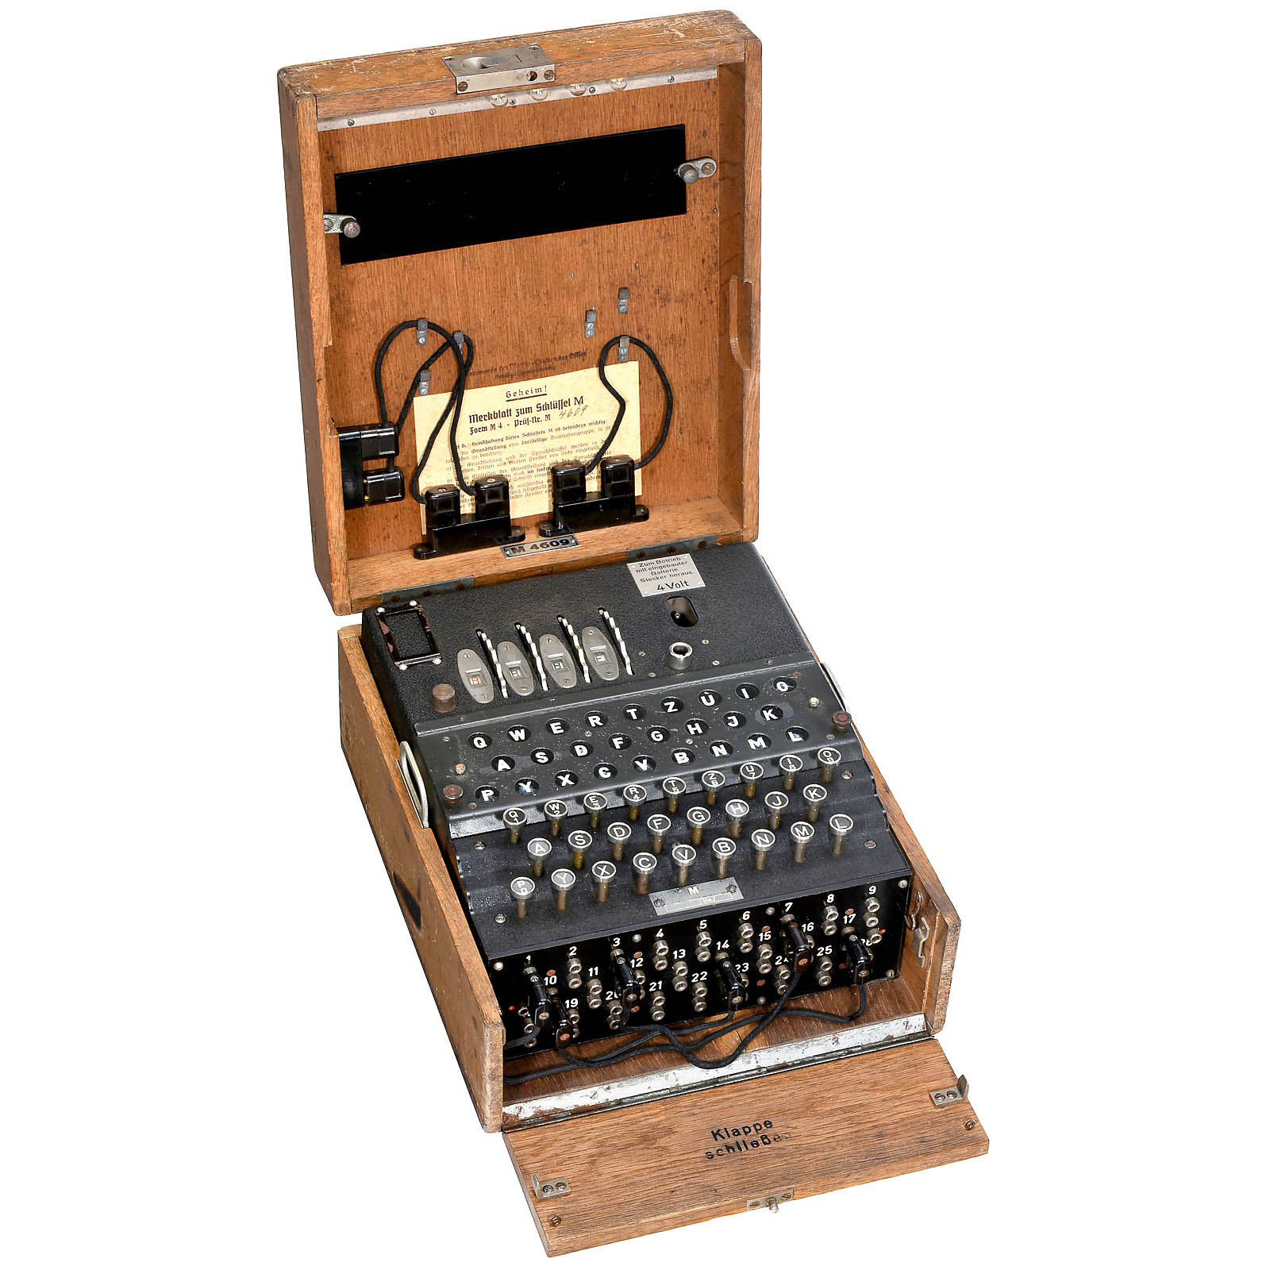
La machine Enigma

Slide 2
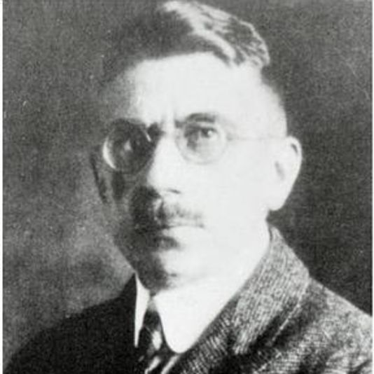
Inventeur
Arthur Scherbius
(1878-1929)
Invente Enigma en
1918
Invente version utilise par les allemand en 1926 (Enigma-D)

Slide 3
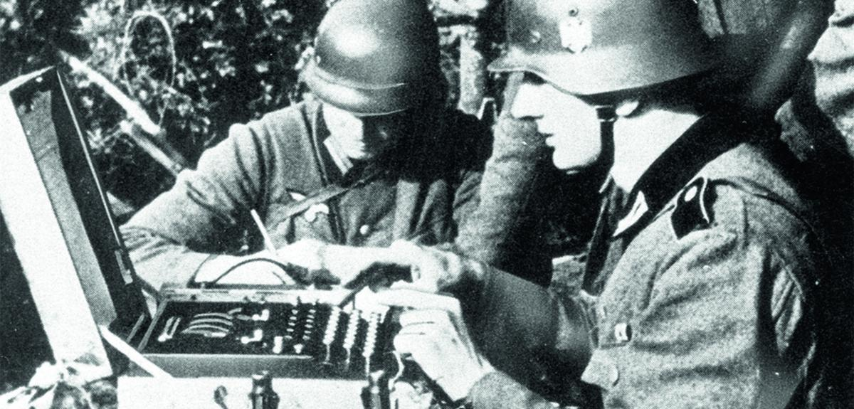
Utilisation

Slide 4
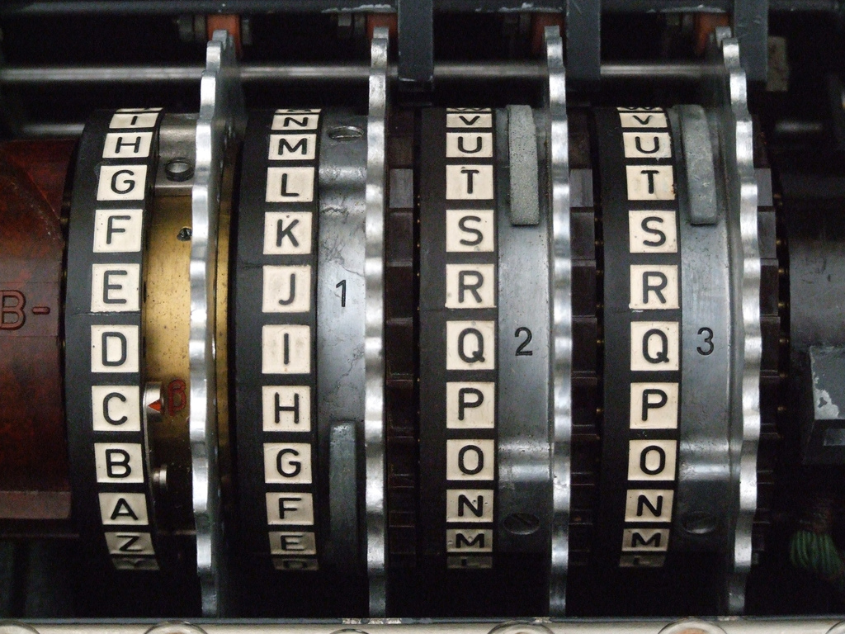
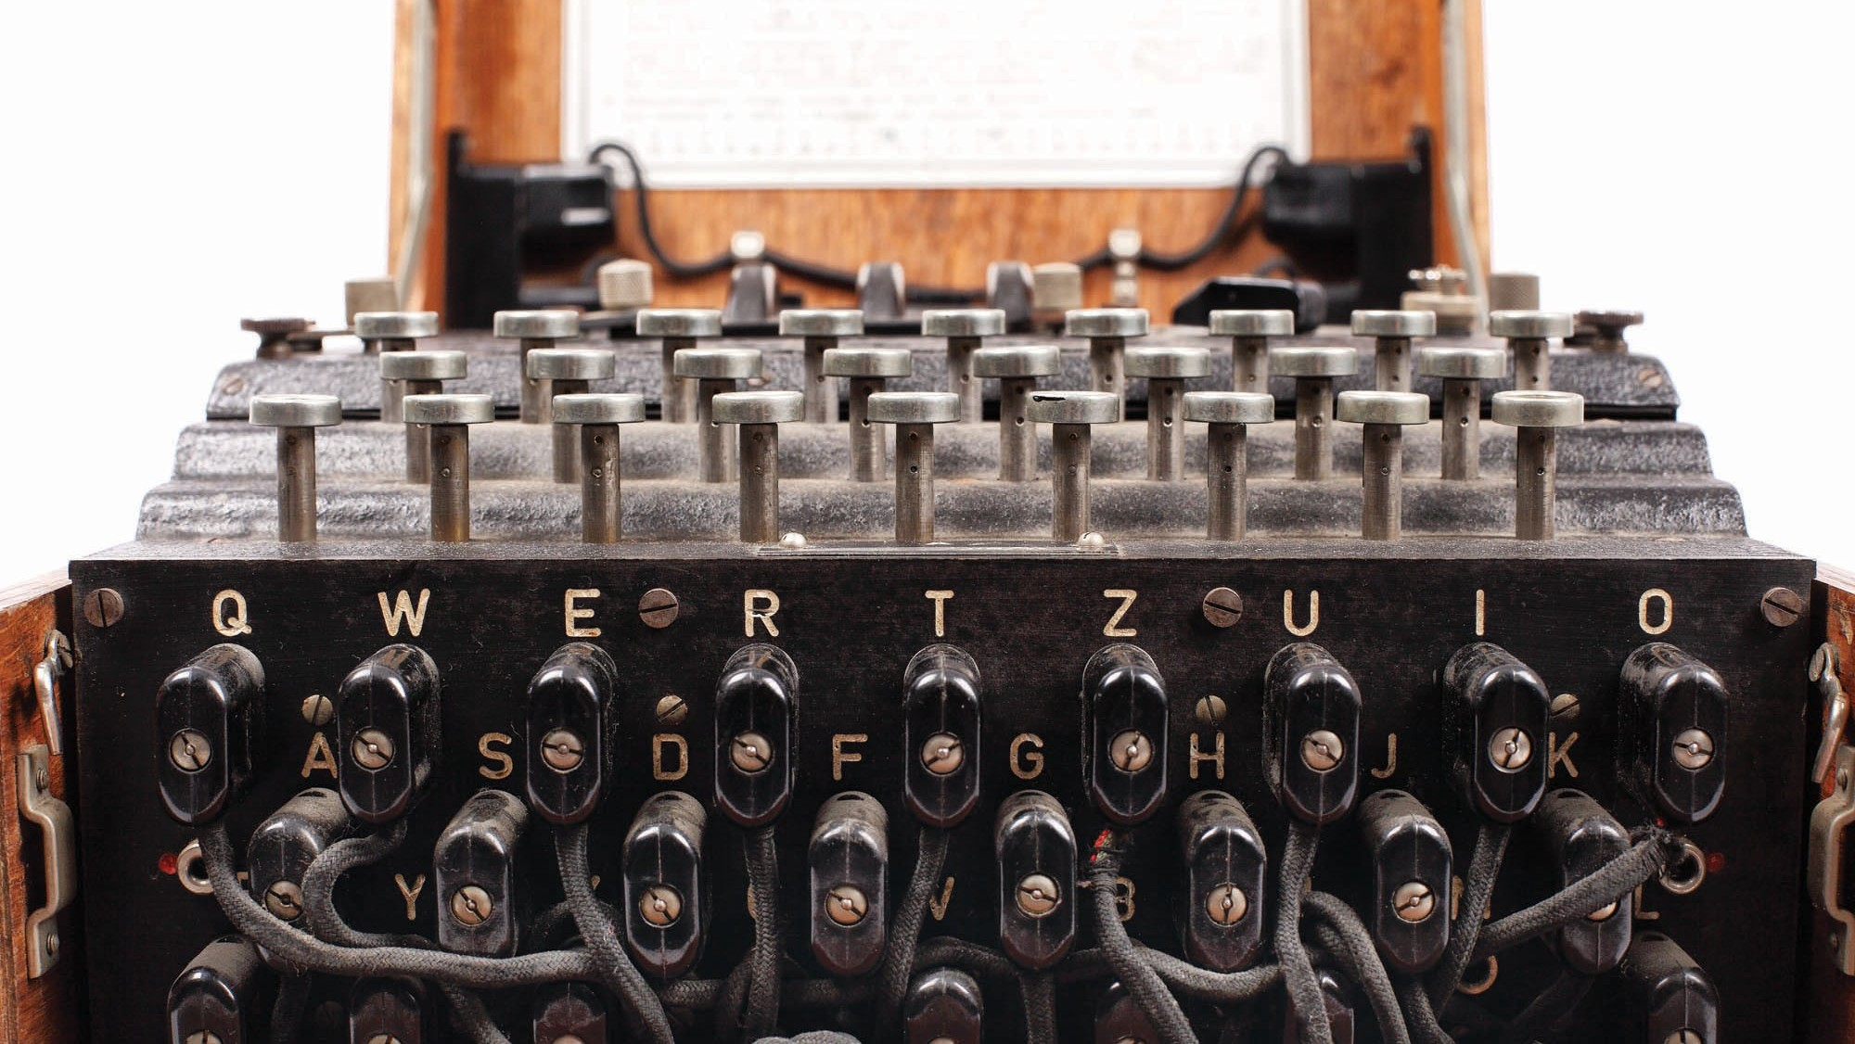
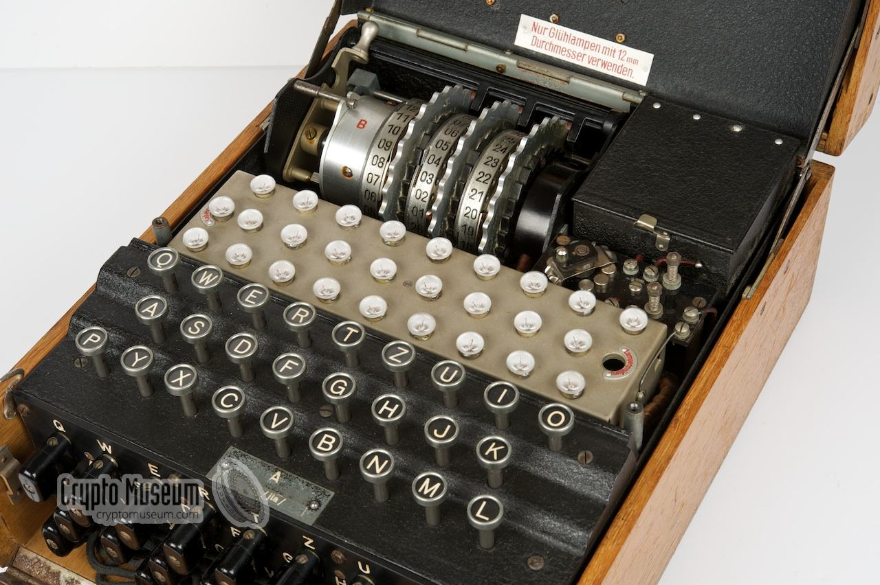
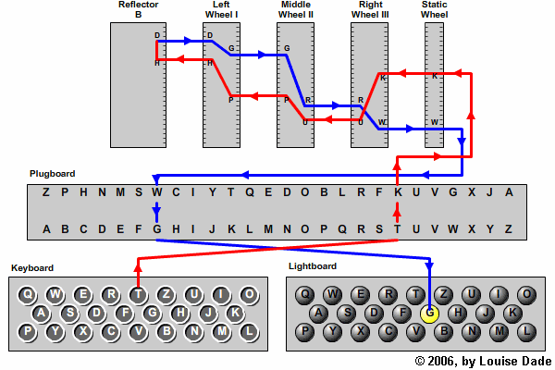
Fonctionnement

Slide 5
Animation
http://enigmaco.de/enigma/enigma.html

Slide 6
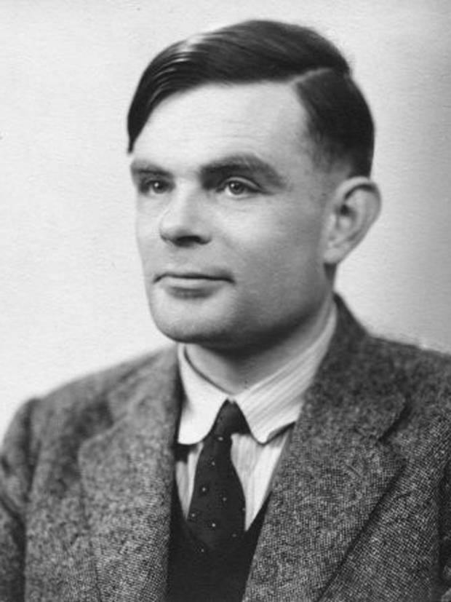
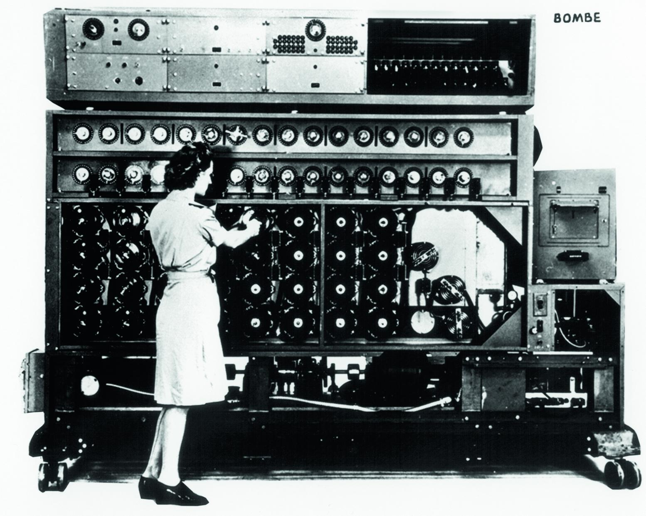
Indechiffrable ?
Alan turing (1912-1954)
Decryptage en 1938

